Slide 1
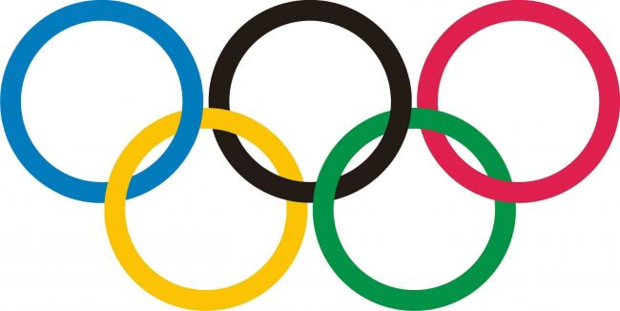
Что такое Олимпийские игры?

Slide 2
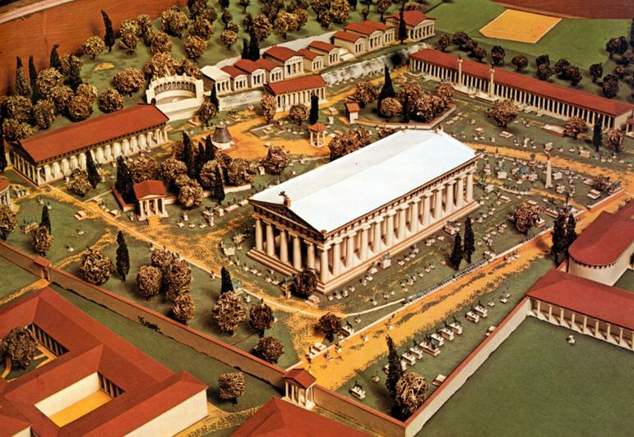
Родина Олимпийских игр Древняя Греция.

Slide 3
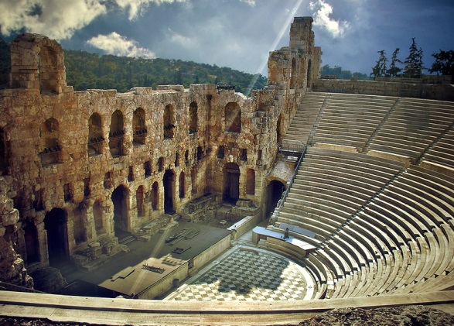
Первые Олимпийские игры в Древней Греции состоялись в 776 году до нашей эры.

Slide 4
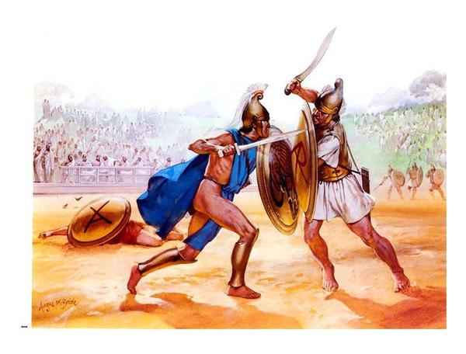

Slide 5
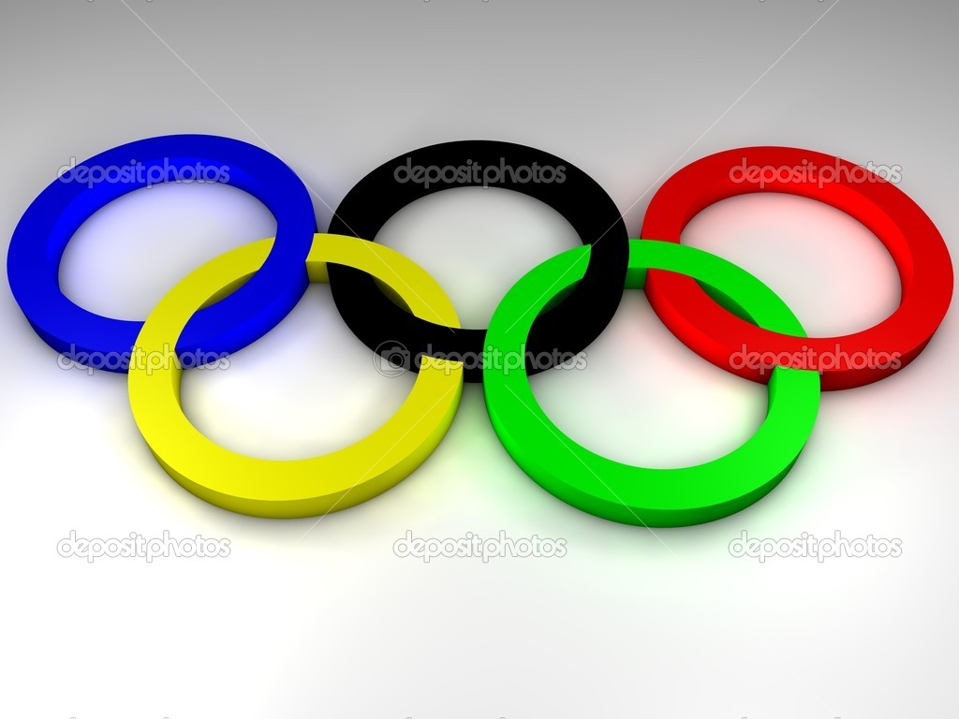
Синий цвет - Европа
Черный цвет- Африка
Красный – Америка
Желтый- Азия
Зеленый - Австралия

Slide 6
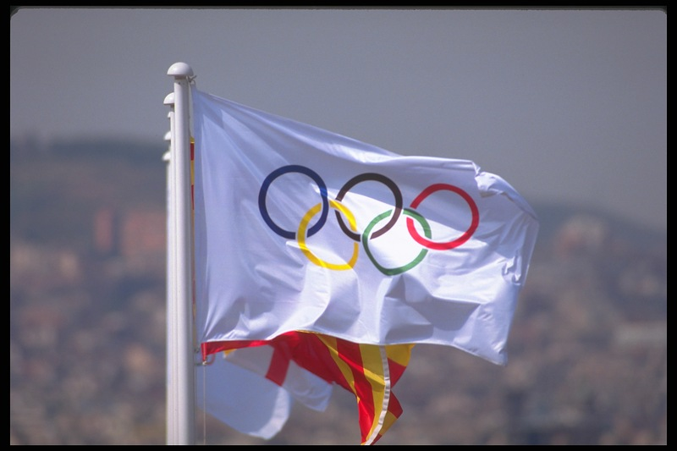
Олимпийский флаг используется в церемониях открытия и закрытия каждой Олимпиады

Slide 7
Олимпийский девиз «Быстрее, выше, храбрее»

Slide 8
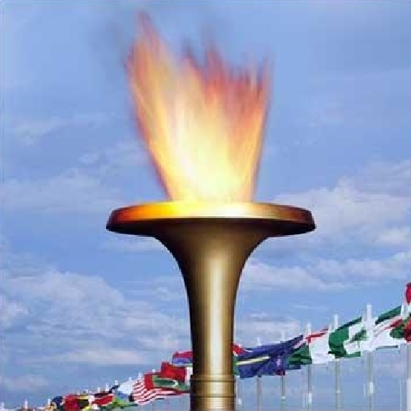
Ритуал зажжения Олимпийского священного огня происходит от древних греков.

Slide 10
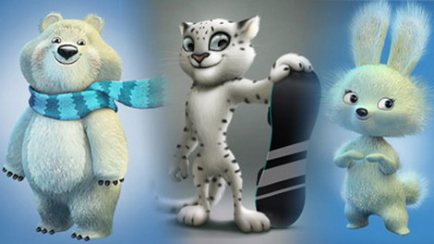
Мишка «Полюс»
Белый леопард «Барсик»
Зайка «Стрелка»

